Slide 1
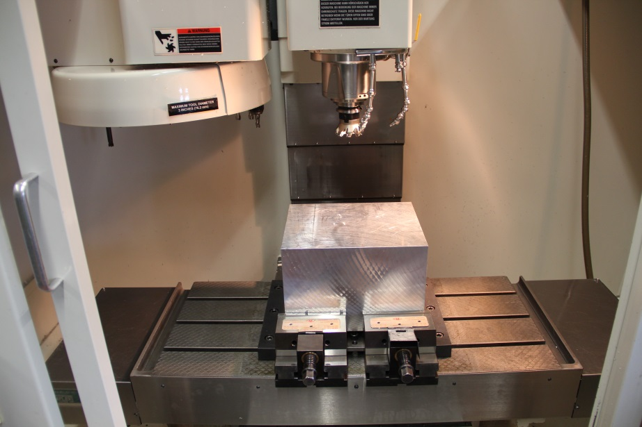
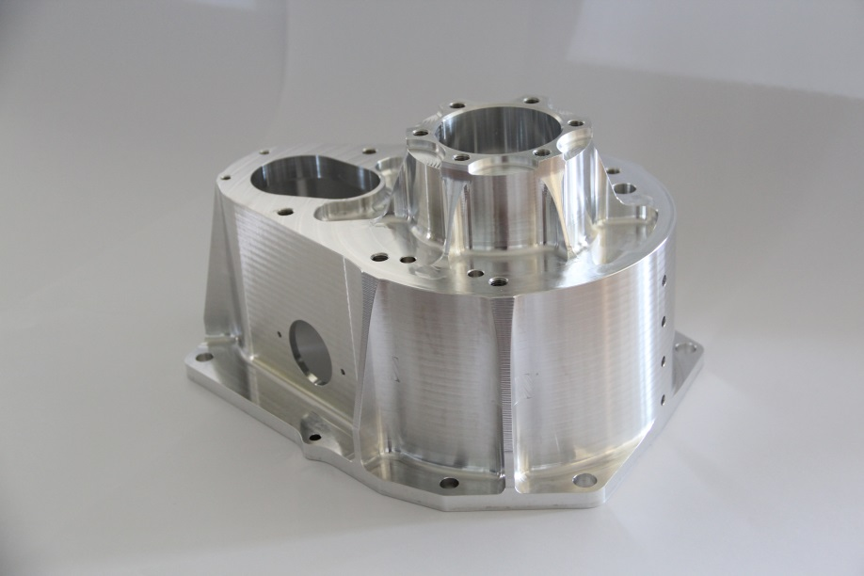
IPA Präsentation
Pascal Mani
25.04.2014

Slide 2
Inhaltsverzeichnis
Einsatzgebiet meines Werkstückes
Herausforderungen
Mein Vorgehen
Probleme während der Fertigung
Fazit

Slide 3
Einsatzgebiet meines werkstückes

Slide 4
Herausforderungen
Bis auf eine Tiefe von 109mm fräsen
Dünnwandigkeit
Vibrationen

Slide 5
Mein Vorgehen
Erster Schritt
Rohmaterial einspannen
Maschine rüsten

Slide 6
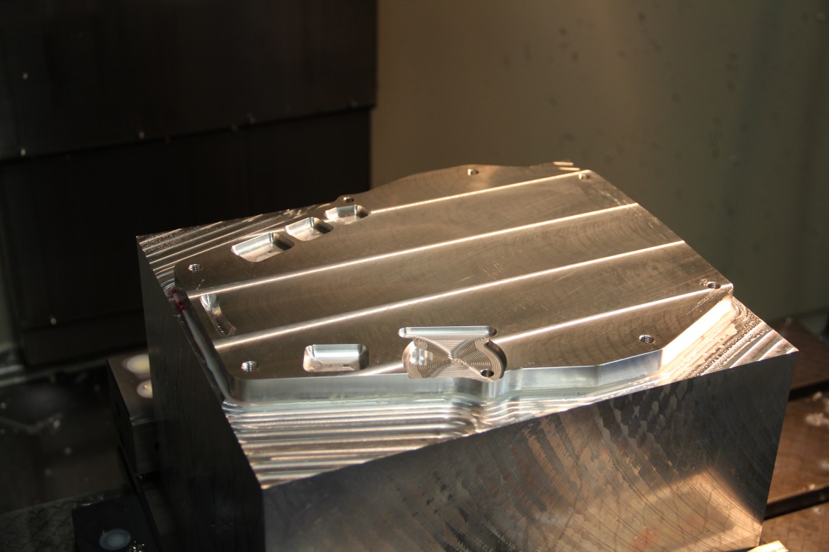
Mein Vorgehen
Taschen und Bohrungen auf Z0
Programmierung des ersten Programms (nächste Folie)
Fräsen des ersten Programms
Bohrungen mit M8 versehen für die Aufspannung 2

Slide 8
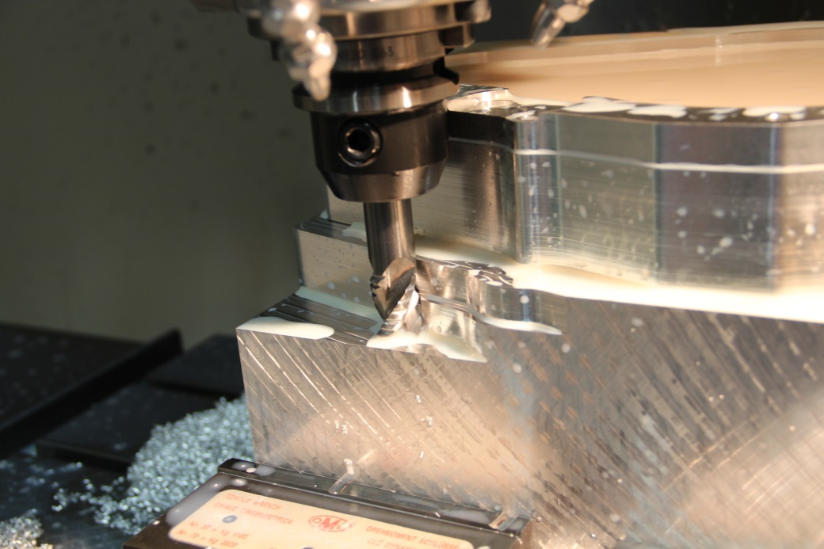
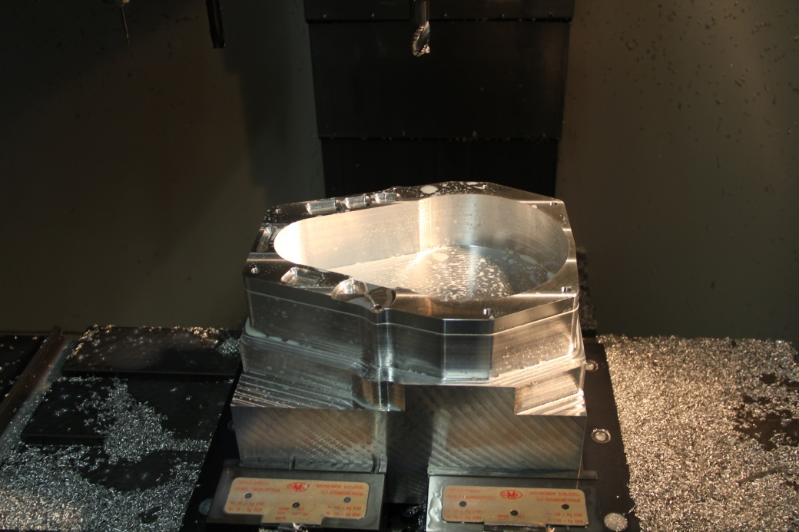
Mein Vorgehen
Innenkontur 7
Grosse Tasche bis Tiefe von 60mm vorschruppen
Aussenkontur bis Tiefe von 90mm vorschruppen
Tasche fertig fräsen bis 104mm

Slide 9
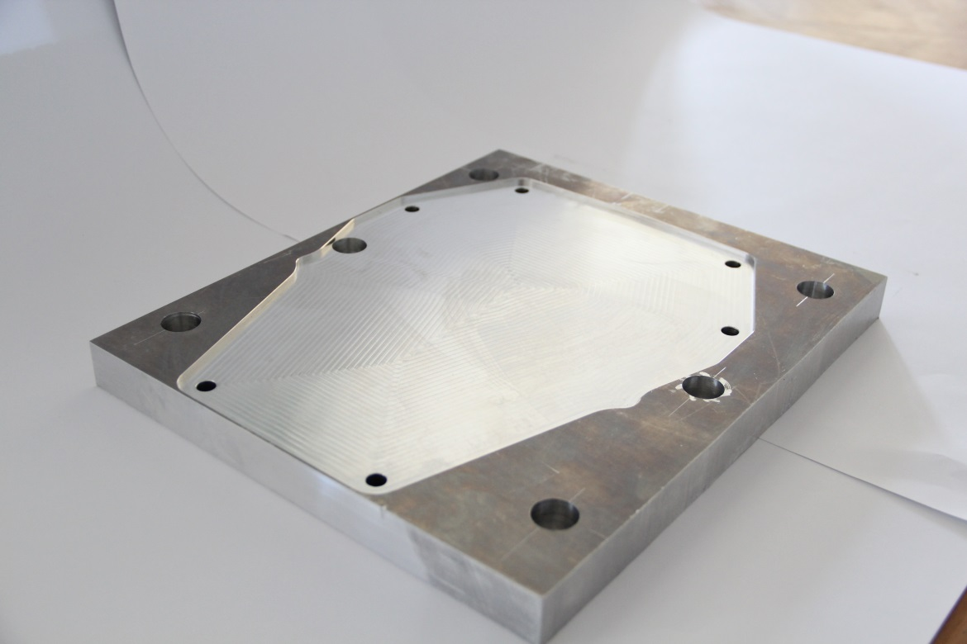
Mein Vorgehen
Aufspannlehre fertigen
25mm Platte

Slide 10
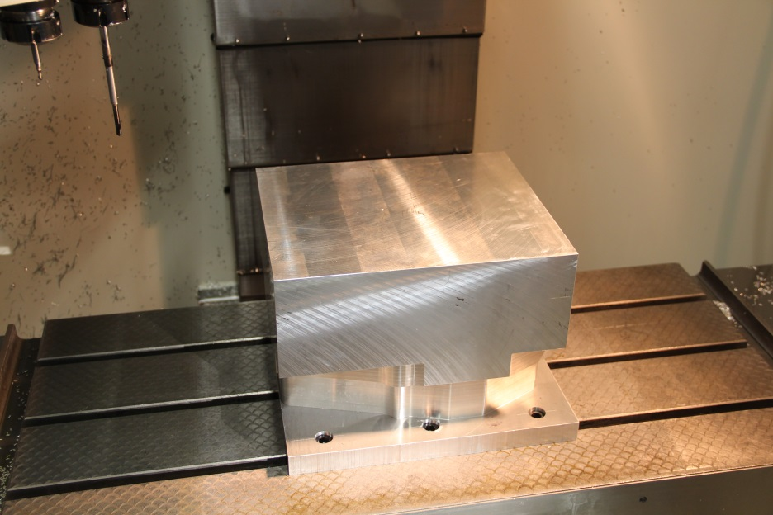
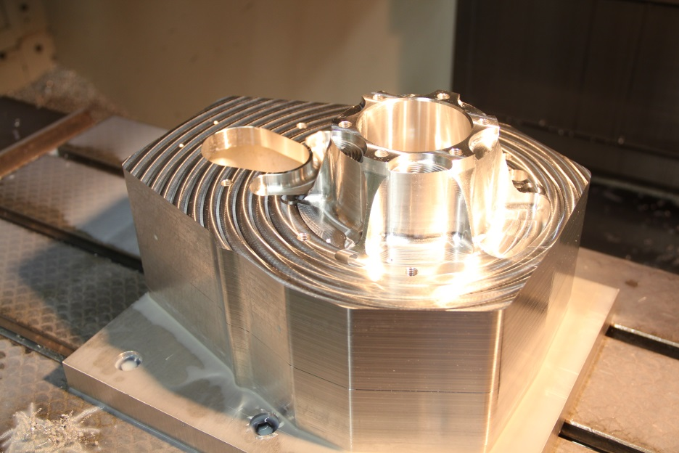
Mein Vorgehen
Erste Fertigung der Aufspannung 2
Werkstück umspannen / ausrichten
Programmieren und Fräsen bis Z-50

Slide 11
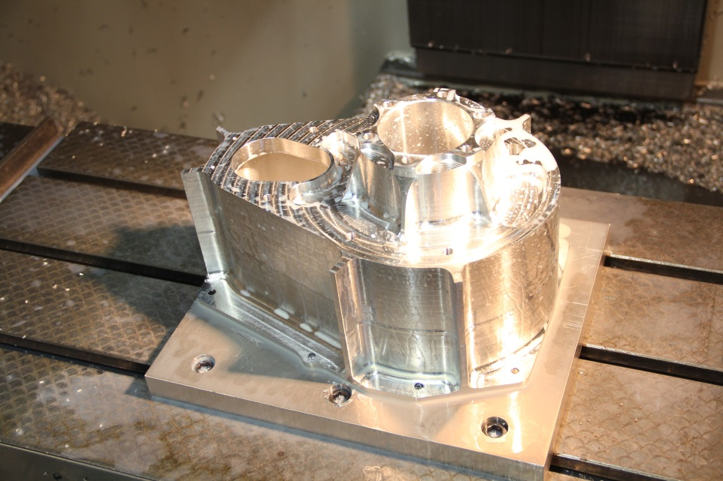
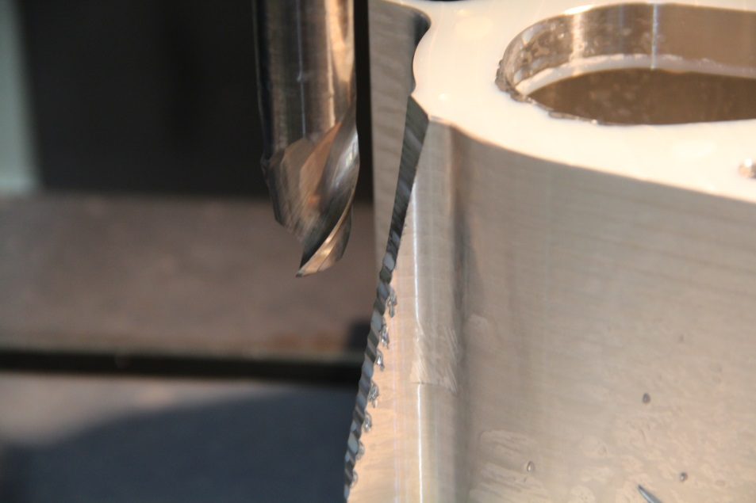
Mein Vorgehen
Aussenkontur von Z-50 bis Z-159
Schruppen / Schlichten ohne Streben flächenfräsen
Streben flächenfräsen (Schruppen / Schlichten)

Slide 12
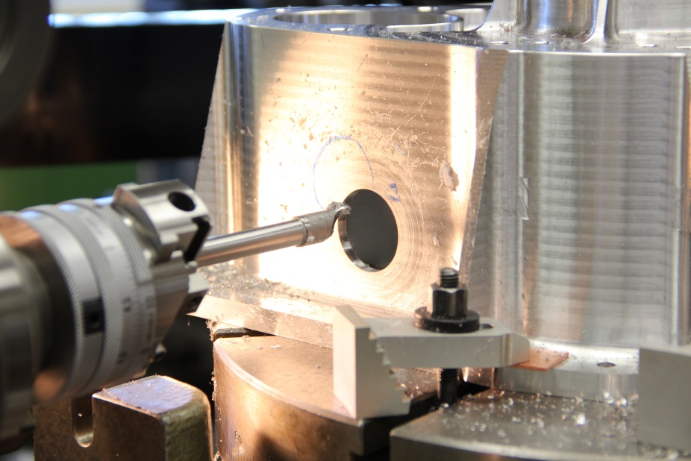
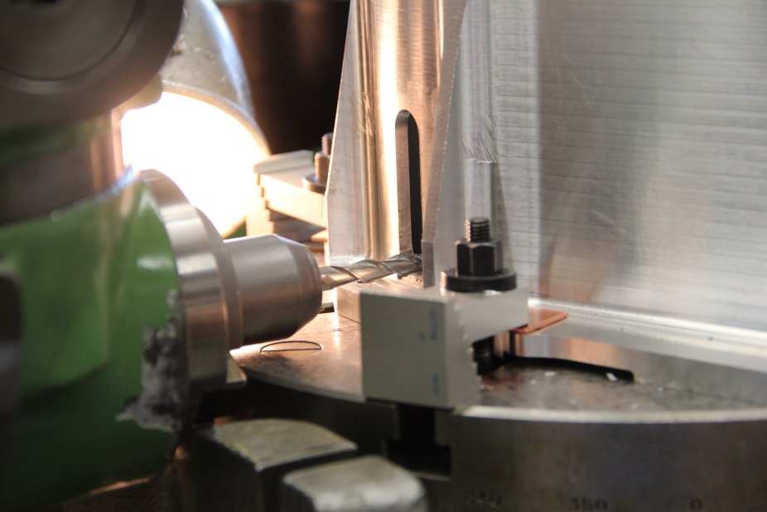
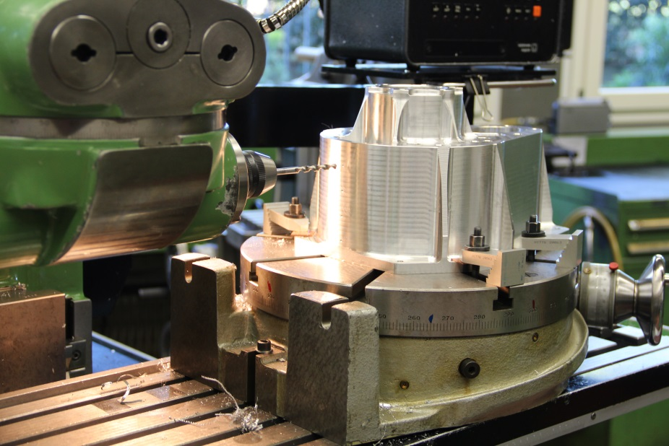
Mein Vorgehen
Konventionelle Bearbeitungen
Rundtisch auf Maschine ausrichten
Werkstück auf Rundtisch ausrichten
Alle drei Fertigungen absolvieren

Slide 13
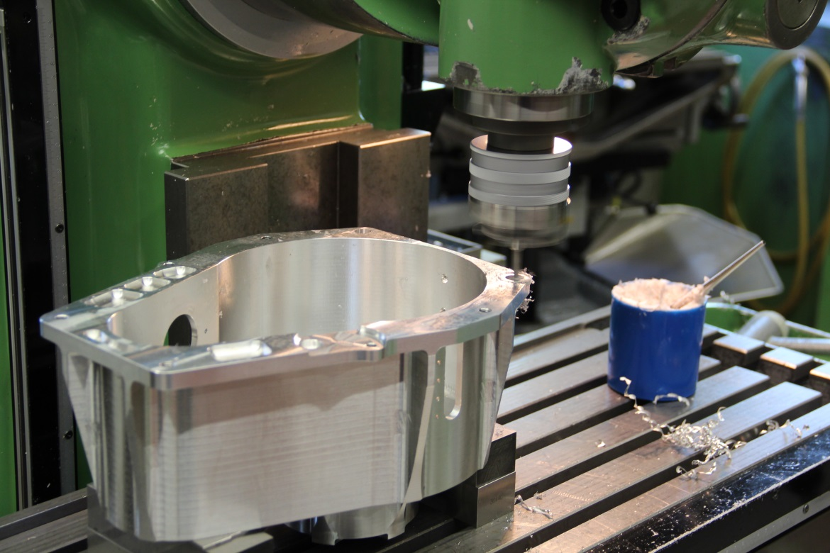
Mein Vorgehen
Befestigungsgewinde (6xM8) ausdrehen
Werkstück umspannen und neu ausrichten
M8 Gewinde ausfräsen
M8 Gewinde ausdrehen

Slide 14
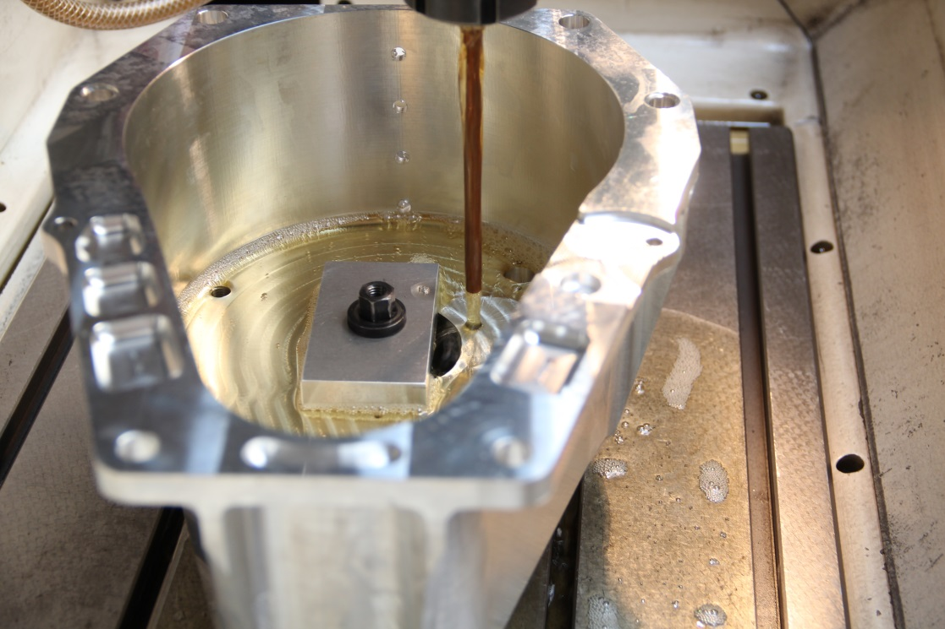
Probleme während der Fertigung
Gewindebohrer Gebrochen
Grund: der Gewindebohrer hatte nicht mehr genügend schnitt
Behebung: am Schluss musste er hinaus erodiert werden

Slide 15
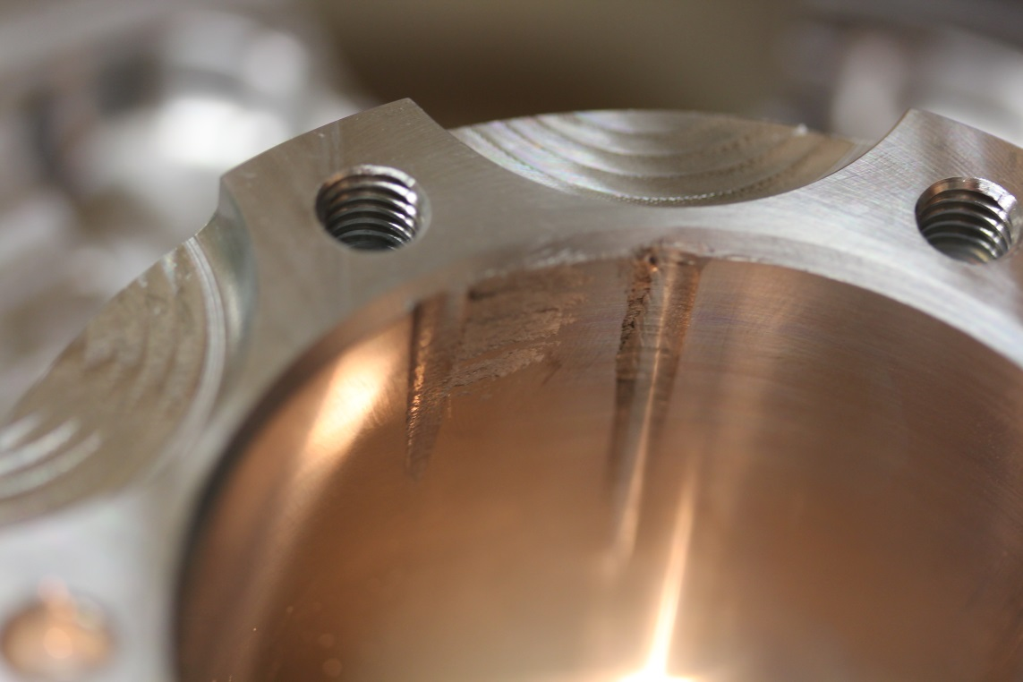
Probleme während der fertigung
Programmfehler
Grund: Ich habe im Programm den nötigen Versatz nicht eingegeben
Ursache: Der NC-Anbohrer hat die Innenkontur verletzt
Behebung: Da die Kontur im Nachhinein ausgerieben wurde hat dies auf die Funktion keinen Einfluss

Slide 16
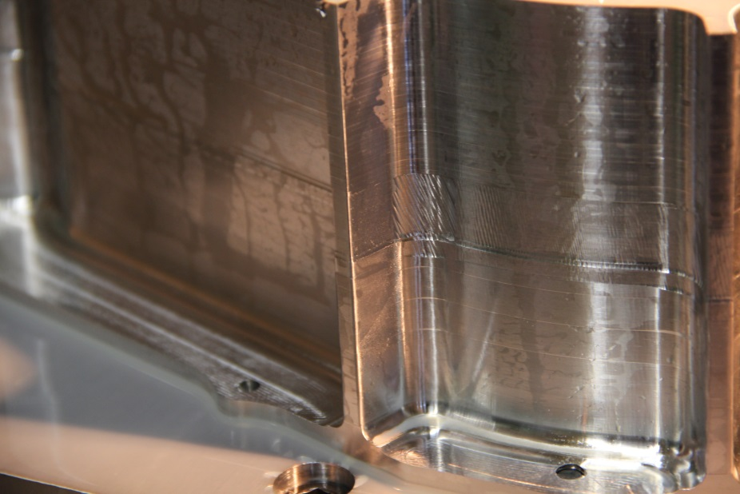
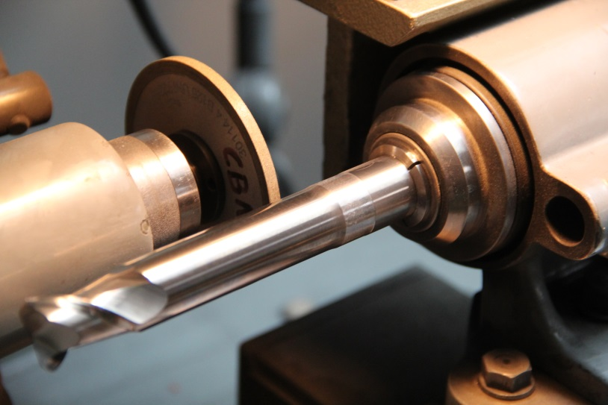
Probleme während der Fertigung
Vibrationsspuren an der Aussenkontur
Grund: zu wenig Schnitt des Fräsers
Ursache: Vibrationsspuren
Behebung: neuer Fräser speziell für Aluminium ( HM / 2-lippig / mehr Schnitt)

Slide 17
Fazit
Habe viel

